Slide 1
第三单元 认识数据
3.2 数据与结构
吴江盛泽中学信息中心

Slide 2

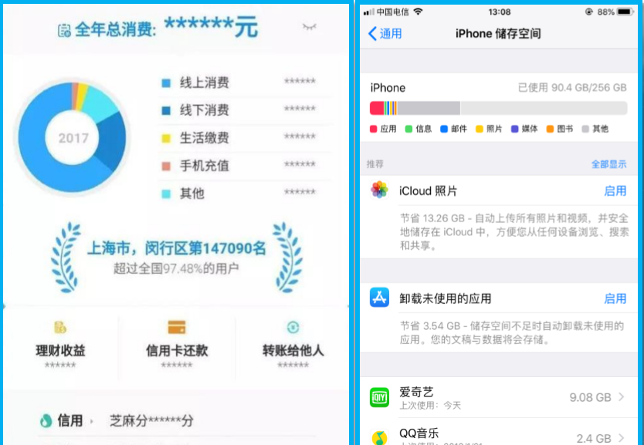

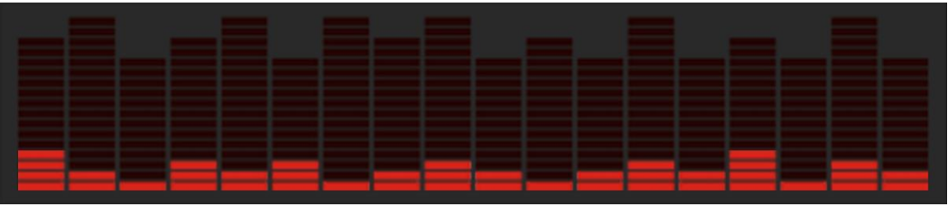

Slide 3
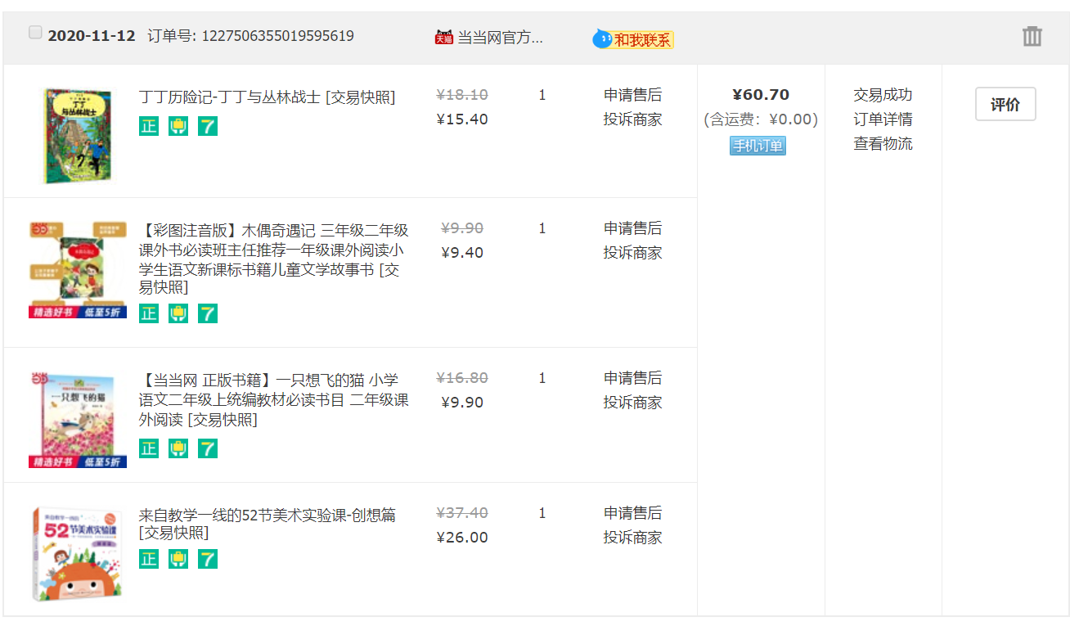
温故知新
买 家
任务一 了解订单数据
网站名称 | 订单中的数据 | Python中对应的数据类型
某电商平台
数据类型
商品名称
字符串（str）
单价
浮点型（float）
数量
整型（int）
总价
浮点型（float）
表3.2.1 网购中的订单数据

Slide 4
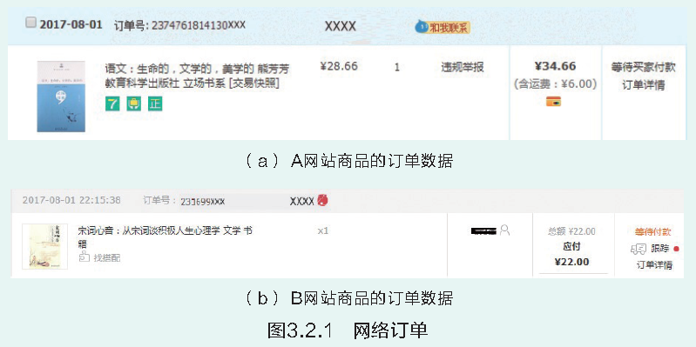
List= “2374761814130XXX”,”语文：生命的，文学的，美学的”，34.66
[ ]
简单数据类型：整型（int）、浮点型（float）、字符串（str）等。
复合数据类型：列表（list）、元组（tuple）、集合（set）等 。

Slide 5
列表
建立列表 name_list = ["张三", "李四", "王五"]
添加元素
append()：在列表末尾增加元素，name_list.append("秦国忠")
insert()：在列表指定位置插入元素，name_list.insert(0, "韩梅梅")
删除元素：
remove()：移除列表中某个值的第一个匹配项name_list.remove("秦国忠")
pop()：移除列表中指定位置元素(默认最后一个元素)，并且返回该元素的值
name = name_list.pop(2)
del语句：删除指定位置元素 del name_list[2]
列表逆序：name_list.reverse()
列表排序：name_list.sort()
访问元素：
获取元素 name_list[1]、name_list[-2]
枚举元素 for I in name_list
列表函数：
len(name_list) 返回列表元素个数
max(name_list) 返回列表元素最大值

Slide 6


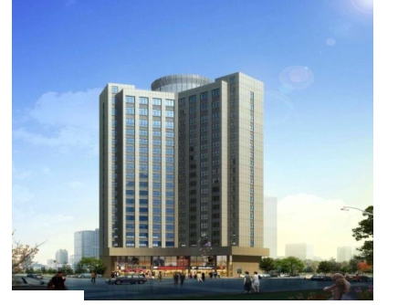
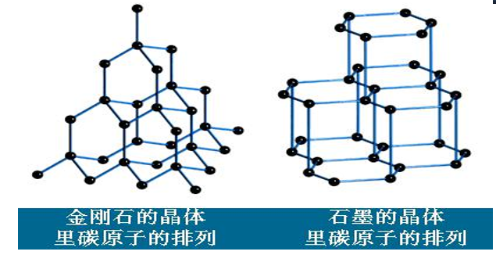
闲话结构
结构是指事物的各个组成部分之间的有序搭配和排列。世界上任何事物都存在结构，结构多种多样且决定着事物存在的性质。

Slide 7
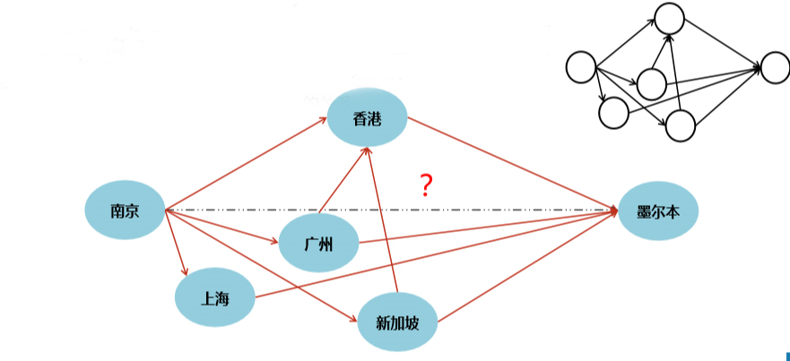
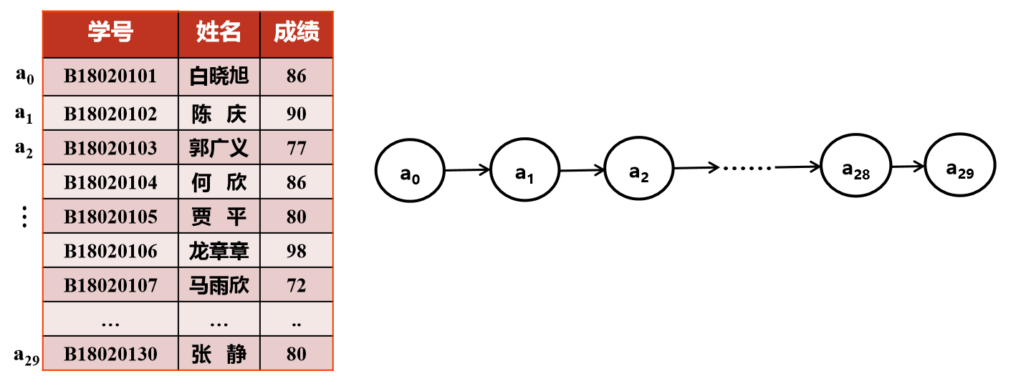
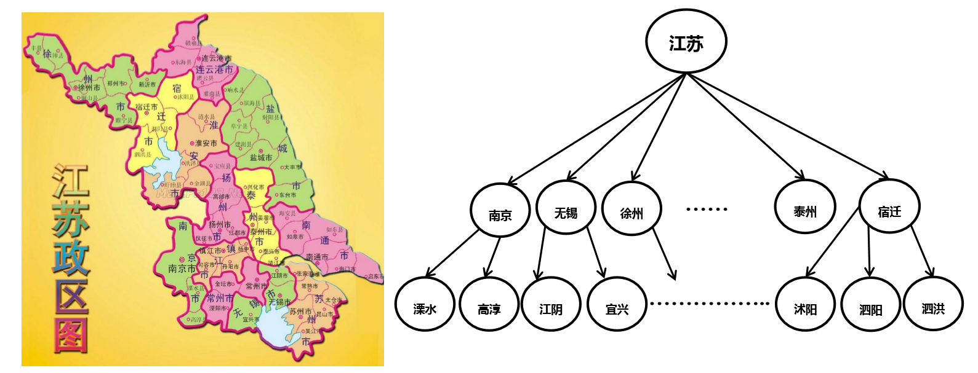
概念讲解
数据结构（Data Structures）
是存在特定关系的数据元素的集合。

Slide 8
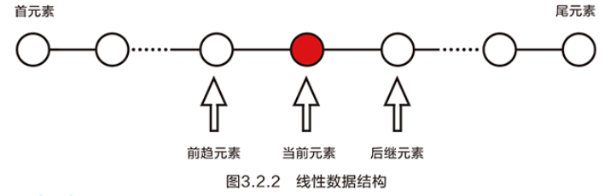
线性数据结构
在线性数据结构中，除首元素没有前趋元素，尾元素没有后继元素外，其他元素都只有一个前趋元素和一个后继元素。
在线性表中，数据元素之间是一对一的关系。

Slide 9
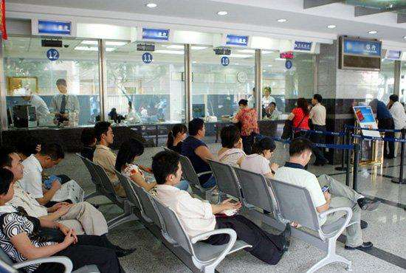


线性数据结构——队列
a₀ ,a₁ ,a₂ ,… ,a_{n}
出队
入队
队首
队尾

Slide 10
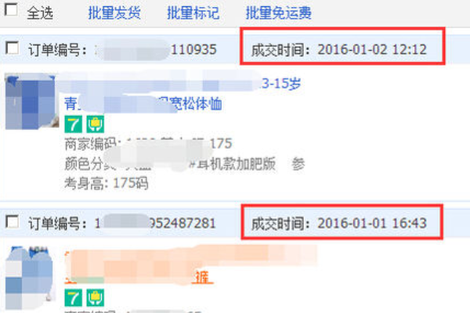
思维进阶
卖 家
任务二 编制订单数据处理程序
遵循“先下单，先发货”的原则

Slide 11
在Python中，队列一般用列表list实现。
listque = []
x = 0
while x != 4:
print('1. 添加订单')
print('2. 发货')
print('3. 查看订单列表')
print('4. 退出')
x = int(input("输入你的选择:"))
if x == 1:
y = input("输入订单编号:")
elif x == 2:
if len(listque) == 0:
print("订单列表为空")
else:
elif x == 3:
print(listque)
elif x == 4:
print("退出")
print()
print("发货单号:", listque.pop(0))
listque.append(y)

Slide 12
课堂小结
数据结构
栈、链表等
非线性结构
（树、图等）
结构
队列
线性结构

Slide 13
课堂小结
假设列表名称为list，完善下表。
执行的操作 | 队列命令
进队
出队
队列
线性结构
list.append( )
list.pop(0)

